Slide 1



北京邮电大学软件项目管理 SPM
组员:
沈珩 孙楠 刘振宇 呼博秦 崔正日

Slide 2

一、人员及职责

Slide 3
人 员：沈 珩
角 色：配置管理员
职 责：
    制定《配置管理计划》
    创建和维护配置库
    配合项目经理，制定基于网站的开发策略和流程；
    创建、维护VSS库；
    设定SPM课程项目网站中数据的访问权限；
    为开发、集成准备模板文件（View Profiles）；
    定期或事件驱动地执行项目的构建（Build）；
    执行所有版本的发布；
    配合配置控制委员会（SCCB），定期或事件驱动地召开SCCB例会；
    定期或事件驱动地进行网站配置状态报告；
    配合软件质量保证人员（SQA）和项目管理人员进行配置审核；
    定期备份SPM课程项目网站的数据库；
    解决日常使用中遇到的课程项目网站的问题，对其进行性能优化；
    对开发人员进行配置管理、工具等相关知识、技能的培训。

Slide 4
人 员：呼博秦
角 色：CCB负责人
职 责：
  评审配置管理计划，批准配置管理计划的生效。
  批准各阶段各类配置管理库的启用和配置管理项/单元标识的有效性。
  评审和批准对软件基线变更的变更申请。（主要活动）
  审定有配置管理库制造的网站生成的正确性。
  定期或事件驱动审核网站基线和配置管理活动。

Slide 5
人 员：孙 楠
角 色：CCB成员-软件变更控制管理员
职 责：
  审批某些配置项或基线的变更；
  配置、维护及升级SPM课程项目网站，并安装所用数据库系统（SQL Server）；
  配合项目经理，制定基于课程项目网站的开发策略和流程；
  根据软件配置管理员提出的变更管理需求，设计并升级模式（Schema）；
  执行开发流、错误修改流和集成流等流之间的归并，并在适当的时候为版本打
  标签（LABEL）；
  创建、维护项目使用的数据库，设定数据的访问权限；
  定期备份课程项目网站使用的数据库；
  对网站进行性能优化等。

Slide 6
人 员：崔正日
角 色：CCB成员-开发人员
职 责：
  用配置管理员给出的View Profile，创建自己的工作空间（View）；
  根据分配基线，生成自己负责的配置项，如项目文档、程序代码、调试报告等，
  并将这些配置项加入到配置管理库中；
  执行课程项目网站中的Check out -> Edit -> Check in，实现各种变更；
  根据需要创建私有流，并进行归并；目前情况下，务必使用公用开发流。
  根据需要更新静态视图（Snapshot Views）；
  根据需要在课程项目网站变更库中填写变更请求单；
  分析课程项目网站变更库中需要自己处理的变更，制定出处理方案，从数据库
  中检出需要变更的代码和文档，处理完毕之后再检入。

Slide 7
人 员：刘振宇
角 色：CCB成员-测试成员
职 责：
  负责生成自己负责的配置项并加入配置管理库，如系统测试计划，测试报告等；
  在配置管理员生成实现基线版本后，提取基线版本进行测试；
  对测试过程中新发现的问题，在课程项目网站的数据库中填写异常报告单；
  验证变更库中跟自己相关的（已被标识为“已解决”，验证人为自己）的变更；
  确认异常已解决，且没有引入新的异常之后，验证通过；否则验证失败。

Slide 8
二、用于配置管理的软硬件资源

Slide 9

配置管理软硬件资源 | 说明
配置管理的工具 | 作为 Microsoft Visual Studio 的一名成员,Visual Source Safe管理软件开发中各个不同版本的源代码和文档，占用空间小并且方便各个版本代码和文档的获取,对开发小组中对源代码的访问进行有效的协调
网络 | 局域网，通过一个交换机和路由器连接至Internet，有一个公网的静态IP；配置管理服务器是内网的一台机器，具有一个内网IP
VSS Server | CPU：1 CPU，P4 2.0G 内存：512M DDR 硬盘空间：30G * 4 网卡：HP G bit网卡一张

Slide 10
三、配置项计划、标识方法

Slide 11
类型 | 主要配置项 | 标识符 | 预计正式发布时间
计划 | 《项目计划》 | BUPT-SPM-PP-v1.0 | 03/04/14
 | 《质量保证计划》 | BUPT-SPM-SQA-v1.0 | 03/11/14
 | 《配置管理计划》 | BUPT-SPM-SCM-v1.0 | 03/18/14
需求 | 《用户需求说明书》 | BUPT-SPM-URS-v1.0 | 03/25/14
 | 《软件需求规格说明书》 | BUPT-SPM-SRS-v1.0 | 04/01/14
 | 《需求跟踪报告》 | BUPT-SPM-RT-v1.0 | 04/08/14
设计 | 《体系结构设计报告》 | BUPT-SPM-SD-v1.0 | 04/15/14
 | 《数据库设计报告》 | BUPT-SPM-DBD-v1.0 | 04/22/14
 | 《模块设计报告》 | BUPT-SPM-MD-v1.0 | 04/29/14
 | 《用户界面设计报告》 | BUPT-SPM-UID-v1.0 | 05/06/14
编程 | 源程序 | BUPT-SPM-Module-v1.0 | 05/13/14
 | 二进制库 | BUPT-SPM-AL-v1.0 | 05/20/14
测试 | 《测试计划》 | BUPT-SPM-TP-v1.0 | 05/27/14
 | 《测试用例》 | BUPT-SPM-TC-v1.0 | 06/03/14
 | 《测试报告》 | BUPT-SPM-TR-v1.0 | 06/10/14
提交 | 运行产品 | BUPT-SPM-PE-v1.0 | 06/17/14
 | 《验收报告》 | BUPT-SPM-PR-v1.0 | 06/24/14
 | 《用户手册》 | BUPT-SPM-PM-v1.0 | 07/01/14

Slide 12
四、基线计划

Slide 13
基线名称/标识符 | 基线所包含的主要配置项 | 预计建立时间
需求 | 需求规格说明书，用户需求分析
总体实现 | 总体设计说明书，数据库设计
项目实现 | 软件源代码，编码规则，数据库文件
系统测试 | 测试用例，测试报告

Slide 14
五、配置管理库

Slide 15
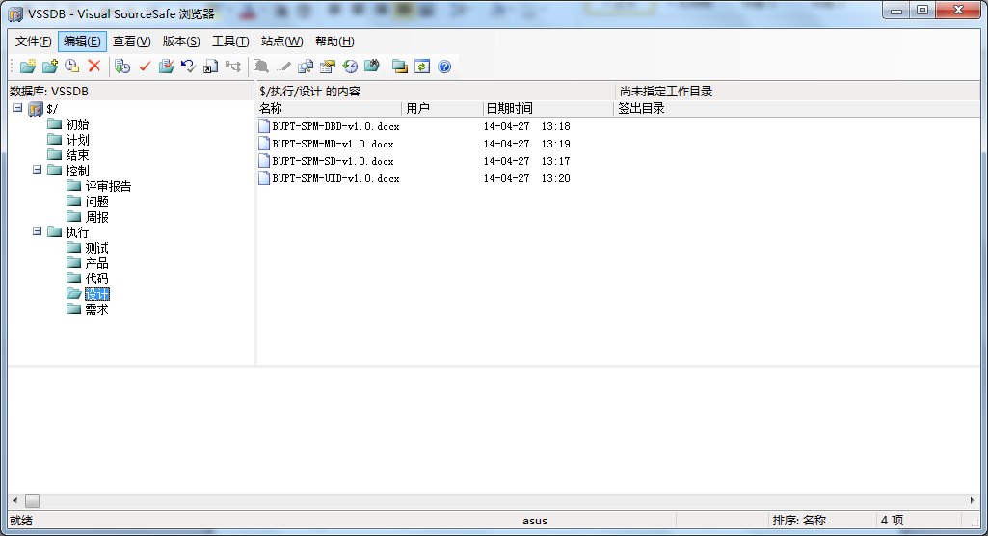

Slide 16
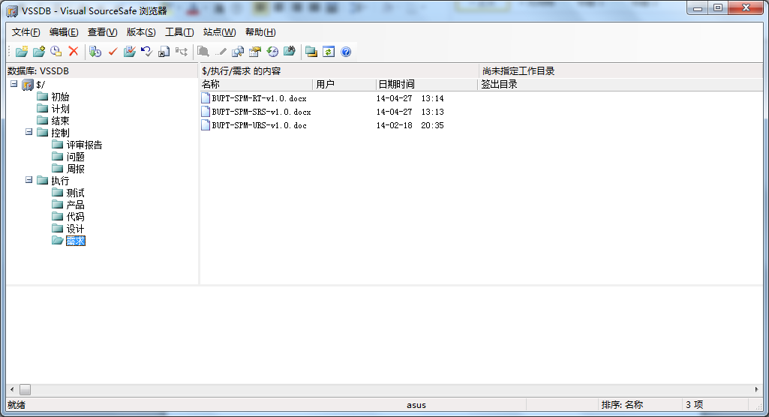

Slide 17
六、基线变更控制

Slide 18
要变更已经冻结的基线的内容时应该按照以下的过程进行：
配置控制
变更请求
变更评估
变更批准/拒绝
变更实现

Slide 19
1)项目负责人向配置管理负责人提出指示：对评价后的需要变更的内容进行提取；
2).配置管理负责人进行提取，也可在其指导下由项目组相关人员进行；

Slide 20
变更评估
软件变更分类
技术影响分析
接口影响分析
进度影响分析
预算影响分析

Slide 21
批准/拒绝变更
（若批准）
实施变更
（若批准）
版本更新
（若批准）
验证变更
（若批准）
发布,安装变更
决策

Slide 22
3)项目组相关人员对于评价后的变更内容进行变更；
变更实现
实现的
测试和验证
受控基线出库
变更实现
实现被承认
受控基线入库

Slide 23
4).项目负责人对于变更的品质状况进行确认，向配置管理负责人给出提交要求；
5).配置管理负责人对于确认批准完了的配置管理单位向基线库进行再提交前，应将基线库中原相应内容进行备份以满足可追溯性；
6).配置管理负责人向相关人员通报基线的变更情况；
7).向变更要求者说明变更情况。

